Slide 1


Processador ARM Cortex M4 TIM: TIM2, TIM3, TIM4 e TIM5 do STM32F4xx
Prof. Francisco Granziera JR
granziera@uel.br

Slide 2
Organização
Introdução
Principais recursos
Descrição funcional
Canais Capture/Compare
Input Capture
PWM Input Mode
Modo Output Compare
Modo geração de PWM

Slide 3
Introdução
Os TIMx (x = 2…5) são timers de propósito geral.
Consistem de contadores 16/32-bit com auto-recarga e acionados por meio de um clock pre-escalado (divido em um prescaler).
Um Timer pode ser utilizado para diversos fins, por exemplo, medir lagura de pulsos em sinais (Input Capture) ou gerar formas de onda (Output Compare e PWM).
Os tempos dos sinais que podem ser gerados vão desde poucos micro-segundos até mili-segundos dada a atuação que pode-se efetuar nos prescalers tanto do TIM quando do controlador do clock do RCC.

Slide 4
Introdução
Os TIMx (x = 2…5) são totalmente independentes (não compartilham recursos) e podem vir a ser sincronizados.

Slide 5
Principais recursos dos TIMx (x = 2..5)
Contadores de 16-bit (TIM3 e TIM4) ou 32-bit (TIM2 e TIM5) up, down, up/down com auto-recarca.
Prescaler 16-bits programável utilizado para dividir o a frequência do clock de contagem por um fator entre 1 e 65536.
Até quatro canais independentes para:
IC (Input Capture)
OC (Output Compare)
Geração de PWM (alinhado por borda ou centro).
Geração de Pulso

Slide 6
Principais recursos dos TIMx (x = 2..5)
Circuito de sincronização para controlar o timer com sinais externos e interconectar diversos timers.
Geração de Interrupção/DMA para os seguintes eventos:
Atualização (Update): overflow/underflow do contador, inicialização do contador (por software ou por disparo interno/externo).
Evento de disparo (inicio da contagem, parada, inicialização ou contagem por disparo interno/externo).
Input capture
Output compare
Suporta encoder de quadratura incremental e hall-circuitaria de sensor Hall para propósito de posicionamento.
Entrada de disparo para sincronismo com clock externo.

Slide 7
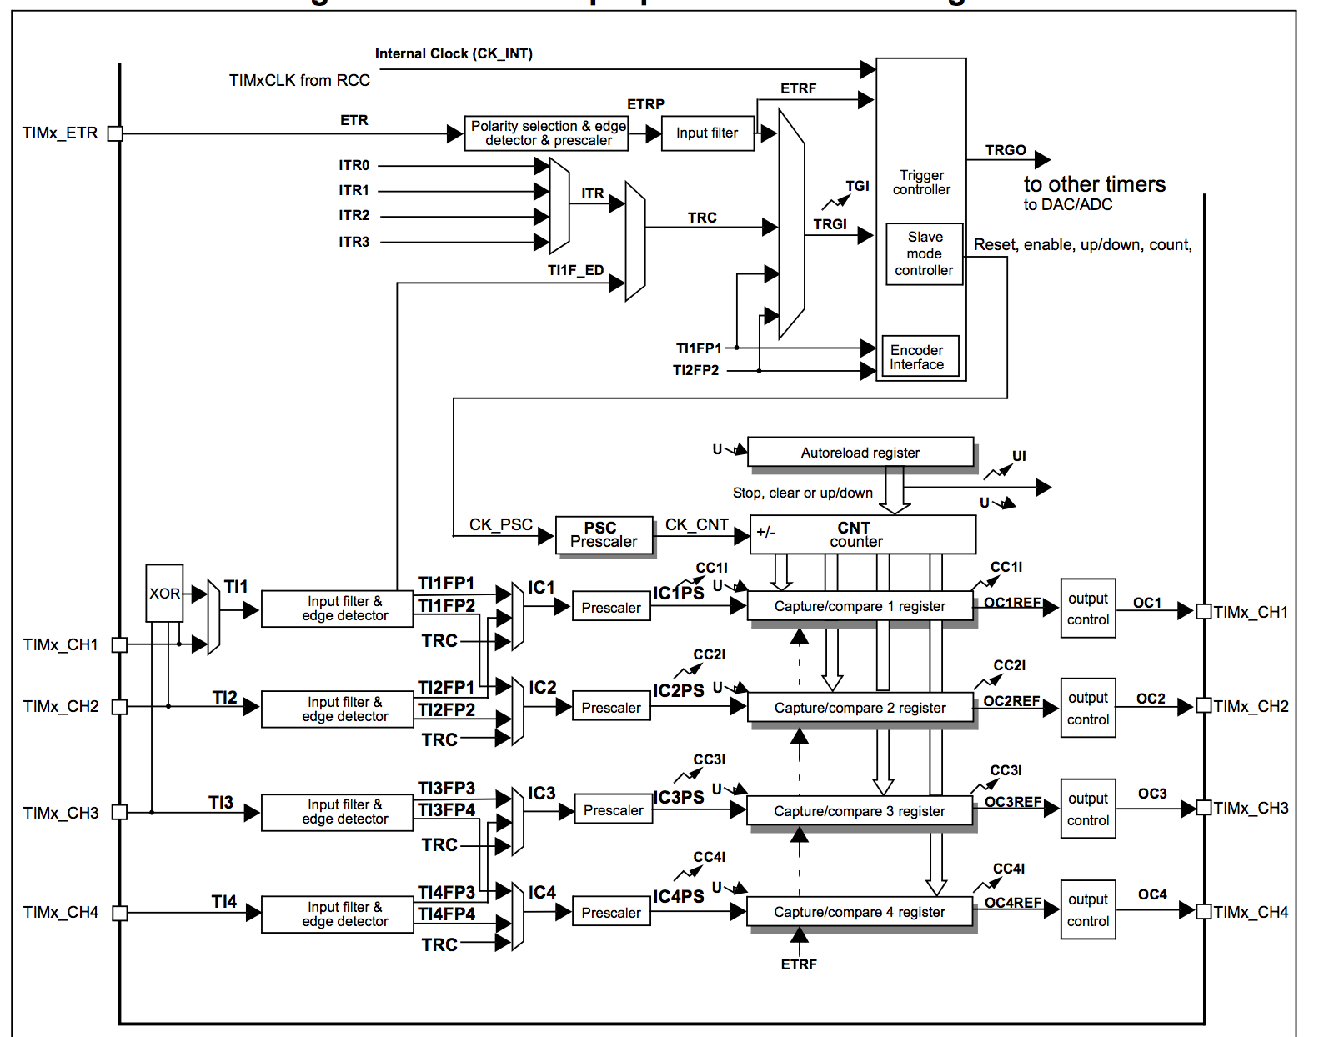
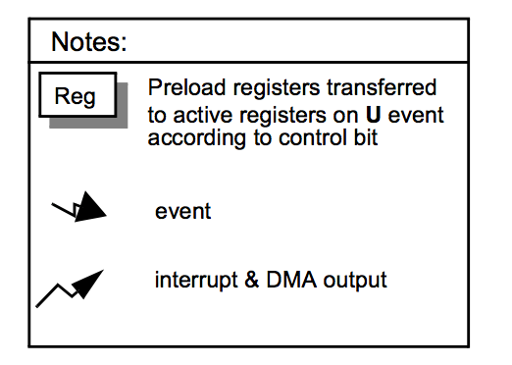
Principais recursos dos TIMx (x = 2..5)

Slide 8
Descrição funcional dos TIM2..5
Unidade BASE DE TEMPO (TBU)
O principal bloco do timer programável é um contador 16/32-bit com seu registrador de auto-recarga associado.
O contador pode contar UP.
O clock do contador pode ser dividido por meio de um prescaler.
O contador, o registrador de auto-recarga e registrador do prescaler podem ser lidos / escritos por software (inclusive com o contador running).

Slide 9
Descrição funcional dos TIM2..5
A TBU inclui:
Counter Register (TIMx_CNT)
Prescaler Register (TIMx_PSC)
Auto-Reload Register (TIMx_ARR)
O ARR é pré carregado. Escrever ou ler do ARR acessa o o registrador de pré-carga. O conteúdo dos registradores de pré-carga são transferidos para um registrador sombra permanentemente ou a cada Evento de Atualização (UEV) dependendo do estado do bit ARPE no TIMx_CR1. Um UEV ocorre quando o contador atinge overflow ou underflow e se o UDIS do TIMx_CR1 é zero.

Slide 10
Descrição funcional dos TIM2..5
O clock do Counter vem da saída do prescaler CK_CNT. Ele é habilitado setando o bit CEN no TIMx_CR1.
Prescaler
O prescaler pode dividir a frequência do clock por um valor de 1 a 65536. Pode ser mudado on the fly mas só é atulizado no próximo UEV.

Slide 11
Descrição funcional dos TIM2..5
Modos de Contagem
Contagem progessiva (upcounting): o contador conta de 0 até o valor do ARR (TIMx_ARR), retorna a 0 gerando o evento de overflow.
O UEV pode ser gerado a cada overflow ou setando o bit UG do TIMx_EGR.
O UEV pode ser desabilitado por software setando UDIS no TIMx_CR1. Isto é feito para evitar possíveis updates nos registradores sombra enquanto se escreve novos valores no registrador de preload.

Slide 12
Descrição funcional dos TIM2..5
Nenhum UEV ocorre até que o UDIS volte a ser zero. Entretando, o contador reinicia do zero, como também o contador do prescaler.
Além disso, se o bit URS do TIMx_CR1 estiver ligado, quando UG for setado ocorrerá um UEV sem gerar UIF (não serão geradas interrupções ou requisição de DMA).
Este mecanismo tem a função de evitar que interrupções de captura e de update ocorram simultaneamente.

Slide 13
Descrição funcional dos TIM2..5
Quando um UEV ocorre todos os registradores são atualizados e a flag de uptade (UIF do TIMx_SR) é setada (dependendo do URS):
O buffer do prescaler é recarregado o valor de preload (conteúdo do TIMx_PSC).
O ARR sombra é atualizado com o valor de preload (conteúdo de TIMx_ARR).

Slide 14
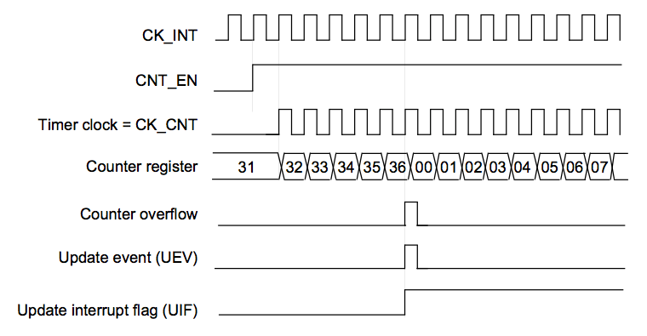
Descrição funcional dos TIM2..5
Exemplo para quando TIMx_ARR = 0x36 e (clock / 1)

Slide 15
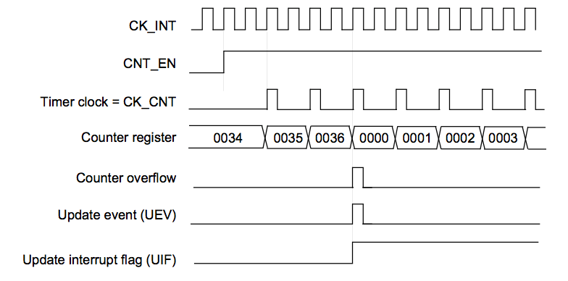
Descrição funcional dos TIM2..5
Exemplo para quando TIMx_ARR = 0x36 e (clock / 2)

Slide 16
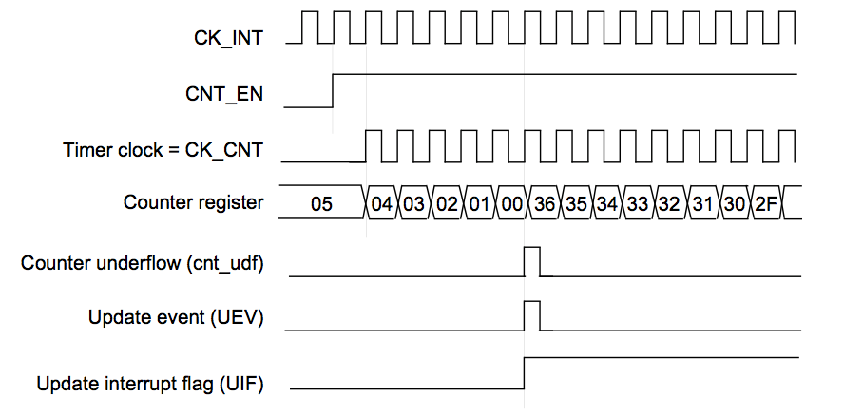
Descrição funcional dos TIM2..5
O timer apresenta mais dois modos de operação: contagem decrescente e contagem centro-alinhada:

Slide 17
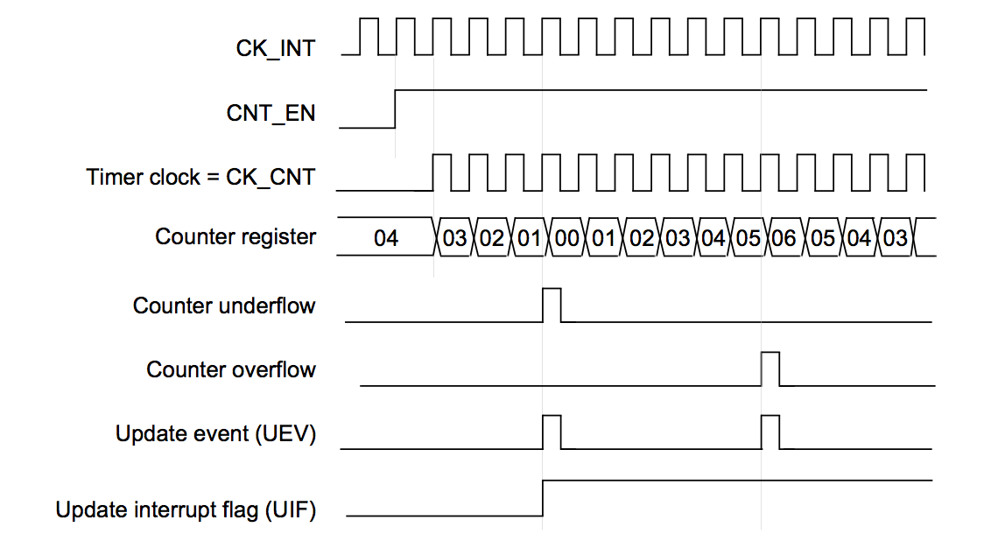
Descrição funcional dos TIM2..5
O timer apresenta mais dois modos de operação: contagem decrescente e contagem centro-alinhada:

Slide 18
Descrição funcional dos TIM2..5
Em ambos modos o funcionamento das flags e eventos são semelhantes, e portanto, os detalhes do funcionamento destes modos serão aqui omitidos.

Slide 19
Descrição funcional dos TIM2..5
Seleção de Clock
O clock de contagem pode ser fornecido por diversas fontes:
Clock Interno (CK_INT)
Modo de Clock Externo 1: pino de entrada externo TIx.
Modo de Clock Externo 2: Entrada de disparo de contagem ETR disponível apenas em TIM2, 3 e 4.
Entradas de disparo internas (ITRx): usando um timer como prescaler para outro timer.

Slide 20
Descrição funcional dos TIM2..5
CK_INT
Se o controlador de modo escravo está desativado (SMS = 000 no TIMx_SMCR) então CEN e DIR (do TIMx_CR1) e UG (do TIMx_EGR) são os bits de controle e podem ser mudados somente por software.
Nestas condições, assim que CEN = 1 o precaler é clockado pelo CK_INT.

Slide 21
Descrição funcional dos TIM2..5
Modo de Clock Externo 1: TIx
Este modo é selecionado com SMS = 111 (do TIMx_SMCR). O contador poderá contar na borda de subida ou descida de uma determinada entrada.
Por exemplo: configurar o upcounter para contar com a borda de subida no TI2:
Configurar o canal 2 a detectar borda de subida na entrada TI2: CC2S = 01 (no TIMx_CCMR1)
Configura filtro de entrada IC2F[3:0] (no TIMx_CCMR1). Se não for necessário filtro IC2F = 0000.

Slide 22
Descrição funcional dos TIM2..5
Modo de Clock Externo 1: TIx
Por exemplo: configurar o upcounter para contar com a borda de subida no TI2:
Selecionar a polaridade da borda (subida): CC2P = 0 e CC2NP = 0 (no TIMx_CCER).
Configurar o timer no modo clock externo 1 escrevendo SMS = 111 (no TIMx_SMCR)
Selecione TI2 como fonte de entrada de clock escrevendo TS = 110 (no TIMx_SMCR)
Habilitar o contador com CEN = 1 (no TIMx_CR1)

Slide 23
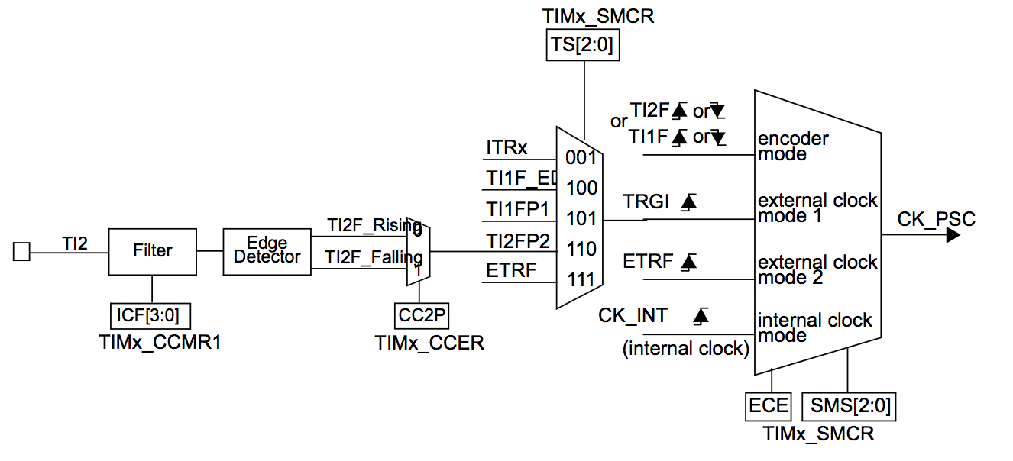
Descrição funcional dos TIM2..5
Exemplo TI2:

Slide 24
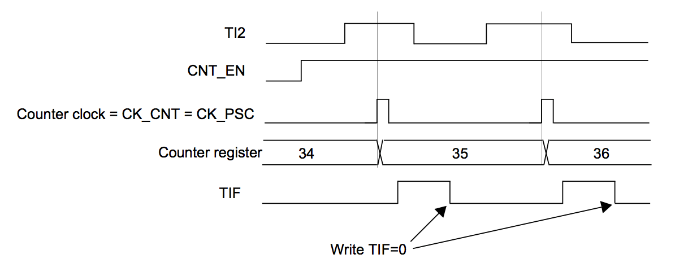
Descrição funcional dos TIM2..5
Quando ocorrer uma borda em TI2, o contador será incrementado e o bit TIF setado:

Slide 25
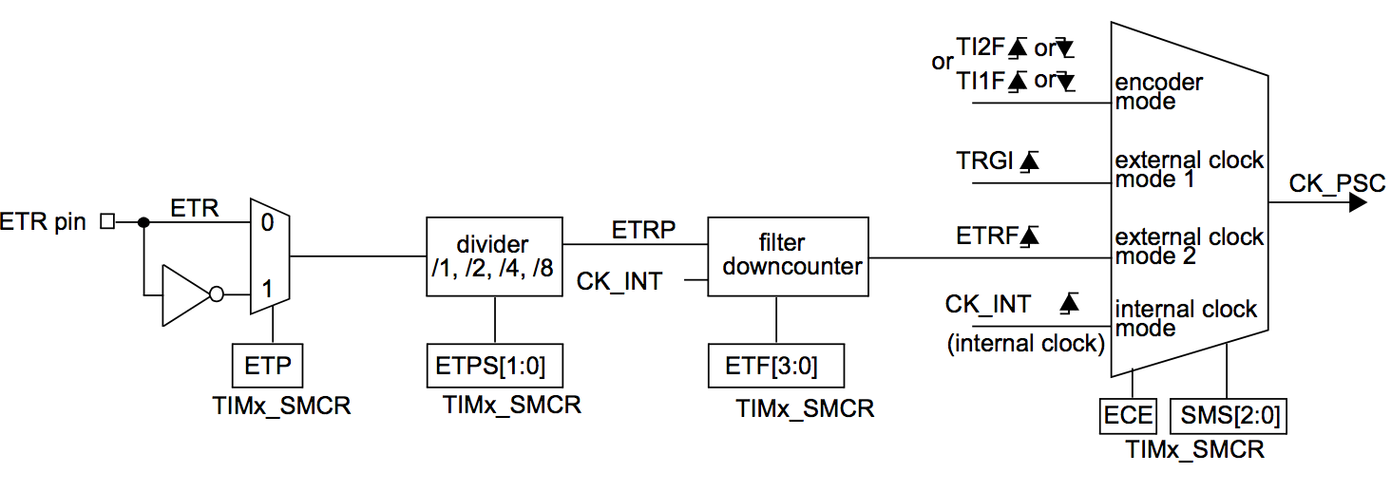
Descrição funcional dos TIM2..5
Modo de Clock Externo 2: ETR
Este modo é selecionado com ECE = 1 (no TIMx_SMCR). O contador irá contar em cada borda de subida ou descida na entrada ETR.

Slide 26
Descrição funcional dos TIM2..5
Modo de Clock Externo 2: ETR
Por exemplo, para configurar o upcounter para contar a cada duas bordas de subida em ETR:
Como nenhum filtro é necessário neste exemplo ETF[3:0] = 0000 (em TIMx_SMCR).
Ajustar o prescaler ETPS[1:0] = 01 (em TIMx_SMCR).
Selecionar borda de subida no pino ETR, ETP = 0 (em TIMx_SMCR).
Habilitar Modo de Clock Externo 2 com ECE = 1 (em TIMx_SMCR).
Habiliter o contador CEN = 1 (TIMx_CR1)

Slide 27
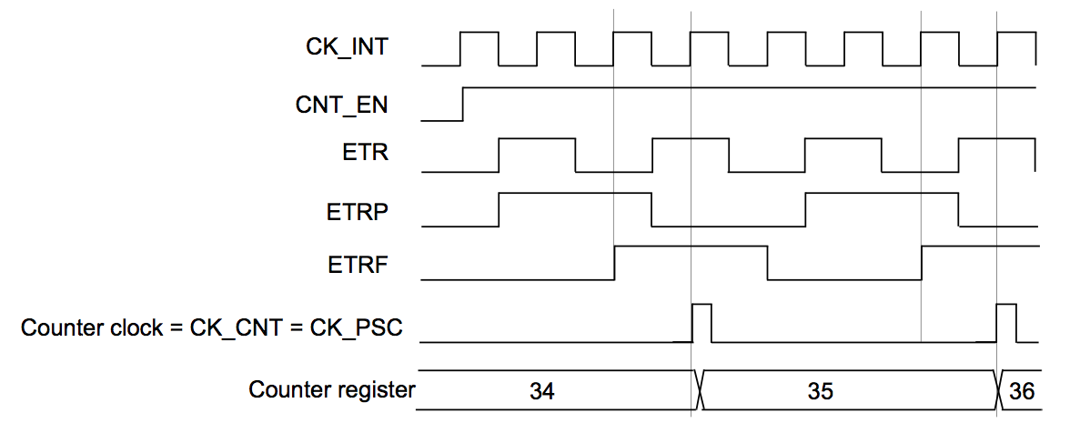
Descrição funcional dos TIM2..5
Modo de Clock Externo 2: ETR

Slide 28
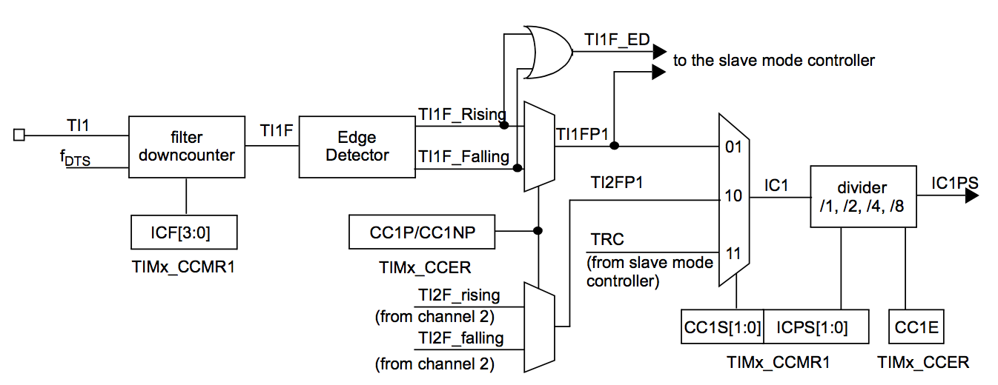
Canais Capture/Compare
Cada canal de capture/compare é construido em torno de um registrador capture/compare (incluindo um registrador sombra), um estágio de entrada para o capture (com filtro digital, multiplex e prescaler) e um estágio de saída (com compare e controle de saída).

Slide 29
Canais Capture/Compare
O estágio de entrada amostra a correspondente entrada TIx para gerar um sinal filtrado TIxF. Então, um detector de borda com seleção de polaridade gera um sinal TIxFPx que pode ser usado como entrada de disparo pelo controlador de modo escravo ou como comando do capture.
Ele é prescalado antes do registrador do capture ICxPS.

Slide 30
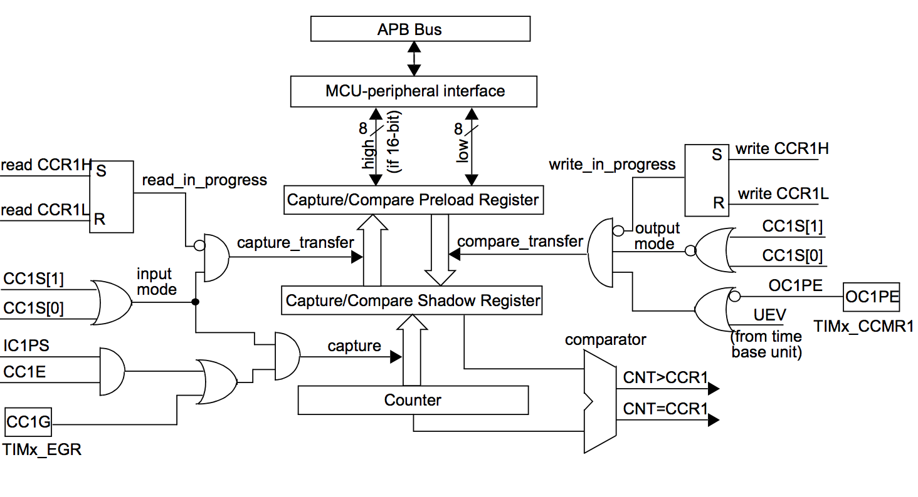
Canais Capture/Compare
O estágio de saída gera uma forma de onda intermediária que é utilizada como referência: OCxRef (ativa em alto). Circuito principal do C/C:

Slide 31
Canais Capture/Compare
O bloco capture/compare é composto por um registrador de pré-carga e um registrador sombra. Leituras e escritas são sempre no registrador sombra.
Em modo capture, capturas são feitas no registrador sombra, o qual é copiado para o registrador de pré-carga.
Em modo compare, o conteúdo do registrador de pré-carga é copiado para o registrador sombra o qual é comparado com o contador.

Slide 32
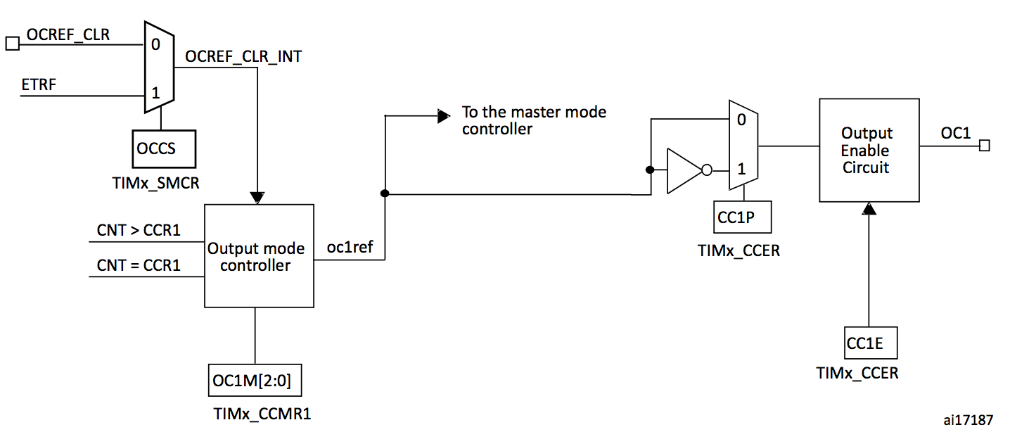
Canais Capture/Compare
Circuito de comando na saída:

Slide 33
Input Capture
No Modo Input Capture, os registradores do Capture/Compare são utilizados para armazenar o valor do contador após uma transição ser detectada pelo correspondente sinal ICx.
Quando uma captura ocorre a flag CCxIF correspondente (TIMx_SR) é setada gerando assim uma interrupção ou um acesso DMA se habilitados.
Se uma captura ocorre é CCxIF já está setada então a flag de sobre-captura CCxOF (TIMx_SR) é setada.
A flag CCxIF pode ser limpa por software (escrevendo 0 na mesma) ou pela leitura do dado capturado no registrador TIMx_CCRx.
A flag CCxOF é limpa por software, escrevendo 0 nela.

Slide 34
Input Capture
O seguinte exemplo, ilustra como capturar o valor do contador TIMx_CCR1 quando ocorre a borda de subida em TI1:
Selecionar entrada ativa: TIMx_CCR1 deve ser linkado com a entrada TI1, então CC1S = 01 (no TIMx_CCMR1). Assim que CC1S é colocado em um valor diferente de 00, o canal é configurado como entrada e TIMx_CCR1 torna-se somente leitura.
Programe a duração do filtro de entrada que você precisa com respeito ao sinal que voce conectou ao timer (pela programação do ICxF bits em TIMx_CCMRx se a entrada é uma das entradas TIx). Imagine que ao inverter o sinal não é estável nos primeiros 5 ciclos do clock interno. Então, você deve programar uma duração do filtro maior que maior que estes 5 ciclos. Para validar a transição de TI1 com 8 consecutivas amostras no novo nível basta escrever IC1F = 0011 no TIMx_CCMR1.

Slide 35
Input Capture
Continuando…
Selecionar a borda de ativação: CC1P e CC1NP iguais a 00 no TIMx_CCER (borda de subida neste caso).
Programe a entrada do prescaler: neste exemplo nos desejamos que a captura ocorra a cada borda válida, logo o prescaler deve ficar desativado: IC1PS = 00 no TIMx_CCMR1.
Habilitar a captura do contador no registrador de captura setando o CCE1 do TIMx_CCER.
Se necessário, habilitar interrupção setando CC1IE no TIMx_DIER, ou requisição de DMA setando CC1DE no TIMx_DIER.
Quando a captura ocorre:
O TIMx_CCR1 pega o valor do contador na transição configurada.
CC1IF é setada. CC1OF é setada caso tenha encavalado capturas.

Slide 36
Input Capture
Continuando…
Um interrupção é gerada dependendo do bit CC1IE
Uma requisição DMA é gerada dependendo do bit CC1DE.
Ainda, interrupção ou requisição DMA podem ser geradas por software setando os bits correspondentes CCxG do TIMx_EGR.

Slide 37
PWM Input Mode
Modo de Entrada PWM
Este é um modo particular do Input Capure. O procedimento é o mesmo, exceto que:
Dois sinais ICx são mapeados nos mesmos TIx.
Estes sinais ICx são ativos em bordas de polaridades opostas.
Um dos dois sinais TIxFP é selecionado como entrada de disparo e o controlador do modo escravo é configurado no modo reset.

Slide 38
PWM Input Mode
Exemplo de PWM Input
Se você desejar medir o período (no TIMx_CCR1) o o ciclo-ativo (TIMx_CCR2) do PWM aplicado em TI1, dependente de CK_INT e do prescaler:
Selecione a entrada ativa para TIMx_CCR1: CC1S = 01 (no TIMx_CCMR1) com TI1 selecionado;
Selecione a polaridade ativa para TI1FP1 (utilizado para capturar TIMx_CCR1 e também para clear do contador) : CC1P = 0 e CC1NP = 0 (borda de subida);
Selecione a entrada ativa para TIMx_CCR2: CC2S = 10 (no TIMx_CCMR2) com TI1 selecionado;
Selecione a polaridade ativa para TI1FP2 (utilizado para capturar TIMx_CCR2) : CC2P = 1 e CC1NP = 0 (borda de descida);
Selecione a entrada de disparo válida: TS = 101 (no TIMx_SMCR), T1FP1 selecionado;
Configurar o controlador do modo escravo para modo reset: SMS = 100 (no TIMx_SMCR);
Habilite as capturas: CC1E e CC2E são colocados em ‘1’ no TIMx_CCER.

Slide 39
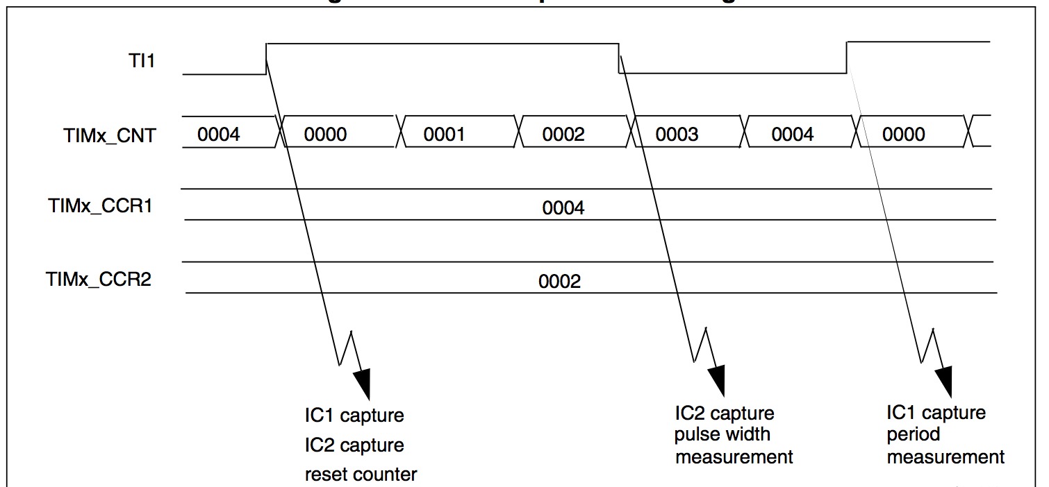
PWM Input Mode

Slide 40
Forced output mode
No modo saída (output mode, CCxS = 00 no TIMx_CCMRx) cada sinal de comparação de saída pode ser forçado a ser zero ou um por software, independentemente da comparação do registrado do output compare com o contador.
Para forçar um sinal do comparador de saída a ir para seu nível ativo basta escrever OCxM = 101 (no TIMx_CCMRx).
Desta forma OCxREF é forçado a alto e OCx assume valor oposto ao bit CCxP; Isto é Se CCxP == 0, OCx é forçado a 1.
OCxREF pode ser forçado ser zero, bastando escrever OCxM = 100.

Slide 41
Modo Output Compare
Esta função do TIM é utilizada para controlar uma forma de onda de saída ou indicar quando um período de tempo já passou.
Quando a contagem do contador se iguala ao valor do registrador de comparação (captura/ compare register) a função de comparação de saída:
Atribui a um pino correspondente o valor previamente programado no modo output compare (OCxM bits no TIMx_CCMRx) e polaridade (CCxP bits no TIMx_CCER); O comando pode ser para manter o valor atual (OCxM = 000), ser setado (OCxM = 001), ser resetado (OCxM = 010) ou inverter o valor atual (OCxM = 011).
Seta uma flag no registrador de status (CCxIF no TIMx_SR).
Gera uma interrupção se o bit de máscara estiver setado (CCxIE no TIMx_DIER).
Envia uma requisição DMA se CCxDE estiver habilitado em TIMx_DIER e CCDS no TIMx_CR2.

Slide 42
Modo Output Compare
TIMx_CCRx podem ser programados com ou sem registradores de pré-carga de acordo com OCxPE (no TIMx_CCMRx).
No Modo Output Compare, o evento de update, UEV não tem efeito nas saídas OCxREF e OCx.
A resolução de tempo é um contagem do contador (um clock).
O Modo Output Compare pode ser utilizado para geração de pulso único.

Slide 43
Modo Output Compare
Modo Output Compare, geração de pulso:
Selecione o clock de contagem (interno, externo, prescaler).
Escreva os dados desejados no TIMx_ARR e TIMx_CCRx.
Setar CCxIE e CCxDE se for desejável gerar interrupção ou requisição DMA.
Selecionar Output Mode. Por exemplo, OCxM = 011, OCxPE = 0, CCxP = 0 e CCxE = 1 para inverter o pino OCx quando CNT igualar CCRx, CCRx preload não é utilizado, OCx está habilitado ativo alto.
Ligar o contador CEN = 1, TIMx_CR1.

Slide 44
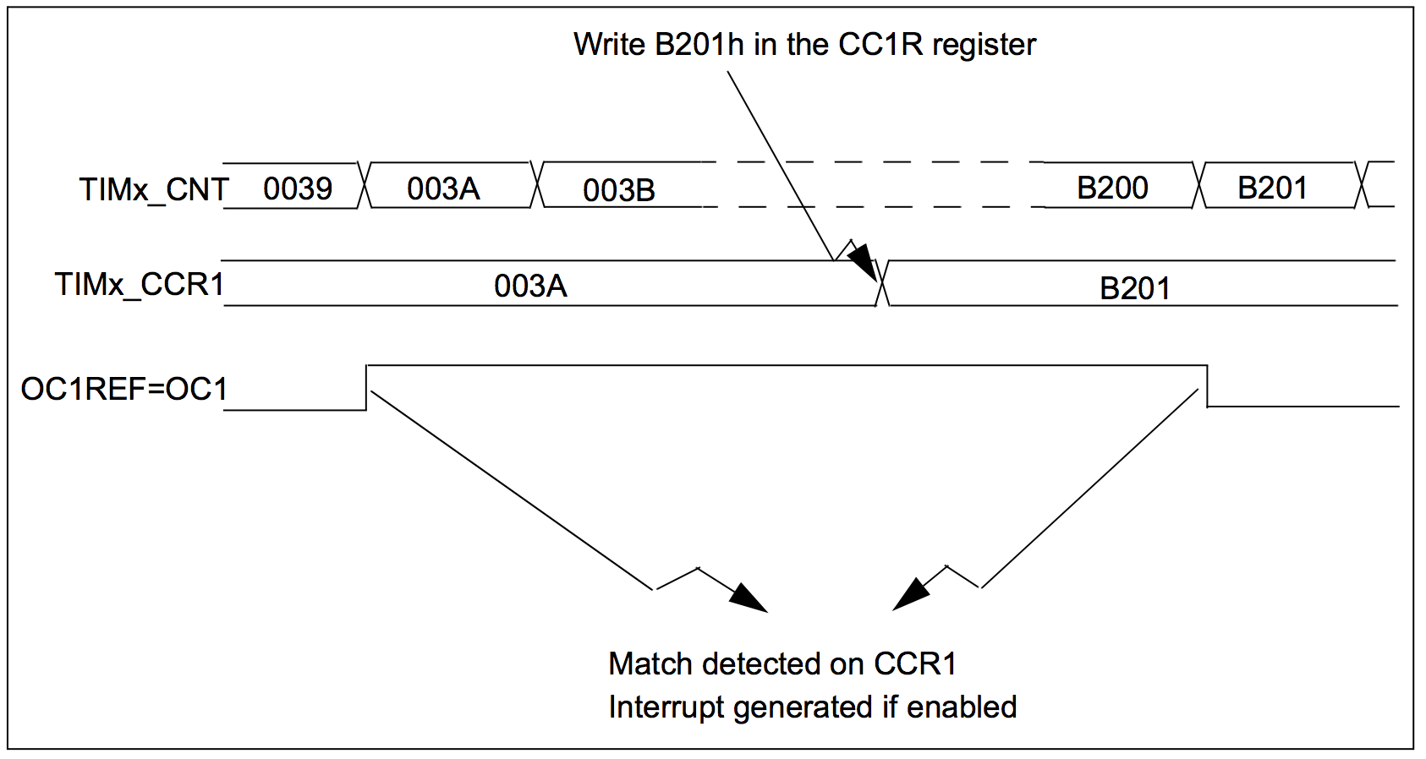
Modo Output Compare

Slide 45
Modo Geração de PWM
A Modulação por Largura de Pulso (Pulse Width Modulation / PWM) é uma modulação onde razão entre o tempo alto de um sinal (TON) e seu período (T) contém a informação: D = TON/T
O Modo PWM do TIM permite gerar um sinal com frequência determinada pelo valor do TIMx_ARRx e ciclo-ativo determinado pelo valor do TIMx_CCRx.

Slide 46
Modo Geração de PWM
O Modo PWM pode ser selecionado independentemente em cada canal (um PWM por saída OCx) escrevendo 110, PWM Modo 1, ou 111, PWM modo 2, nos bits OCxM (do TIMx_CCMRx).
É necessário habilitar o registrador de preload setando o bit OCxPE (do TIMx_CCMRx) e eventualmente o registradores de auto-recarga setando o bit ARPE (no TIMx_CR1).

Slide 47
Modo Geração de PWM
Como os registradores de preload são transferidos para os registradores sombra somente quando um evento de update (UEV) ocorre, antes de iniciar o contador e' necessario inicializar todos os registradores setando o bit UG (no TIMx_EGR).
A polaridade de OCx é programável por software utilizando o bit CCxP (TIMx_CCER). Ele pode ser programado como ativo em alto ou ativo em baixo. A saída OCx é habilitada pelo bit CCxE (TIMx_CCER).

